Slide 1
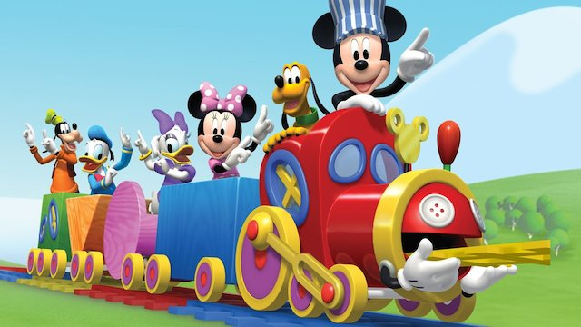
7η ΕΒΔΟΜΑΔΑ
18-22 ΜΑΪΟΥ 2020

Slide 2
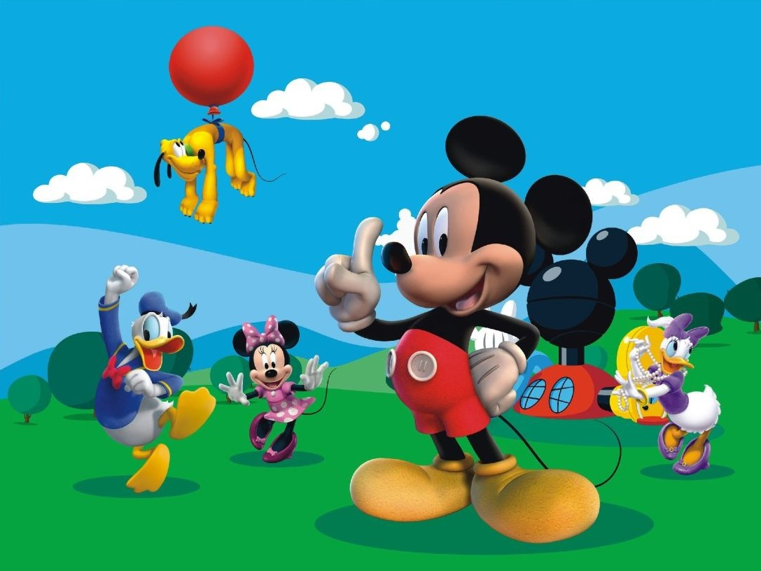
Καλωσορίσατε στην τηλεδιάσκεψη!!!
Γειά σας παιδιά!!!
Ελπίζω να είστε καλά!!
Ας ξεκινήσουμε… το μάθημα!!!!

Slide 3
Ενότητα 1-2 Τα φρέσκα ψάρια
Η Φανή και η Δώρα ψώνισαν φρέσκα ψάρια. Τα έβαλαν σε ταψί και τα έψησαν. Τα έφαγαν και δεν άφησαν ούτε ψίχουλο. Μάζεψαν το τραπέζι και τα ψαροκόκαλα τα έριξαν στην Ψιψίνα.
1) Να βάλεις στη σειρά με αριθμούς τις εικόνες, για να δείξεις τη σειρά της ιστορίας.

Slide 4
Άσκηση 2
Βάλε ν στο σωστό
Τι ψώνισε ο Φάνης και η Δώρα; Ποιος έφαγε τα ψαροκόκκαλα;
ψωμιά η Φανή
ψάρια η Δώρα
λεμόνια η Ψιψίνα

Slide 5
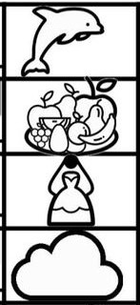
Ενότητα 3
Βλέπουμε την εικόνα και γράφουμε τη λέξη στο κουτί. Στη συνέχεια βάζουμε τις λέξεις στη σωστή σειρά για να φτιάξουμε τη πρόταση.
Η πρόταση πάντα ξεκινάει με κεφαλαίο και τελειώνει με τελεία.
__________________________________________________
__________________________________________________
___________________________________________________
____________________________________________________
Το
στη
θάλασσα.
βουτά
Η
γιαγιά
φρέσκα
έφερε
Η
φόρεσε
το
νυφικό.
Βροχή.
έφερε
δυνατή

Slide 6
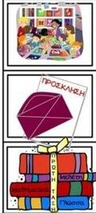
Ενότητα 4
Βλέπουμε τις εικόνες, διαβάζουμε τις προτάσεις και γράφουμε στα κυκλάκια Σ για το σωστό και Λ για το λάθος. Προσοχή στις παγίδες!
Η έκθεση βιβλίου θα γίνει στις 22 Μαρτίου.
Η έκθεση βιβλίου θα γίνει στις 22 Μαΐου.
Τα παιδιά ετοιμάζουν έκθεση ζωγραφικής.
Τα παιδιά ετοιμάζουν έκθεση βιβλίου.
Η διευθύντρια ετοίμασε μια πρόσκληση.
Η διευθύντρια ετοίμασε μια ανακοίνωση.
Η έκτη τάξη ετοίμασε τις προσκλήσεις.
Η πρώτη τάξη ετοίμασε τις προσκλήσεις.

Slide 7
Σας Ευχαριστώ πολύ!!!
Καλή σας ημέρα!!!

